Slide 1
Review of deep learning concepts, CNN architectures, challenges, applications, future directions
컴퓨터공학과 임유리

Slide 2
CONTENTS
CNN Architecture
LeNet 5
AlexNet
ZefNet(ZFNet)
GoogleNet
Inception
VGGNet
Highway Network
ResNet
DenseNet
ResNeXt

Slide 3
CNN Architecture

Slide 4
CNN Architecture
CNN Architecture
- Model Architecture는 다양한 Application의 성능을 향상시키는데 중요한 요소
- 1989년부터 현재까지 CNN 아키텍처에서 다양한 수정이 이루어짐
-> 수정 : 구조 개혁, 정규화, 매개변수 최적화 등
- CNN의 성능 핵심 업그레이드
-> 새로운 Block의 개발, 처리 장치 재구성
- CNN Architecture의 가장 새로운 개발은 Network 깊이를 사용해 수행됨

Slide 5
LeNet 5

Slide 6
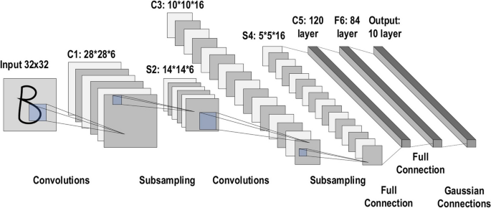
LeNet 5
LeNet 5
LeNet의 등장으로 심층 CNN의 역사가 시작됨
1995년 수표에 쓴 손글씨 숫자를 인식하는 딥러닝 구조 LeNet을 발표함
합성곱(convolutional)과 다운 샘플링(pooling)을 반복적으로 거치면서 마지막에
완전 연결층(Fully Connected layer)에서 분류를 수행함
Notes:
- C1에서 5×5 합성곱(convolution) 연산 후 28×28 크기의 특성 맵(feature map) 여섯 개를 생성함
- S2에서 다운 샘플링(sampling)하여 특성 맵 크기를 14×14로C3에서 5×5 합성곱(convolution) 연산하여 10×10 크기의 특성 줄임
- 맵 16개를 생성함
- S4에서 다운 샘플링(sampling)하여 특성 맵 크기를 5×5로 줄임
- C5에서 5×5 합성곱(convolution) 연산하여 1×1 크기의 특성 맵 120개를 생성함
- F6에서 완전 연결층(Fully Connected layer)으로 C5의 결과를 유닛(unit)(또는 노드) 84개에 연결시킴
- C로 시작하는 것 : 합성곱 층(convolution layer)을 의미
- S로 시작하는 것 : 풀링 층(pooling layer)을 의미
- F로 시작하는 것 : 완전 연결층(Fully Connected layer)을 의미

Slide 7
AlexNet

Slide 8
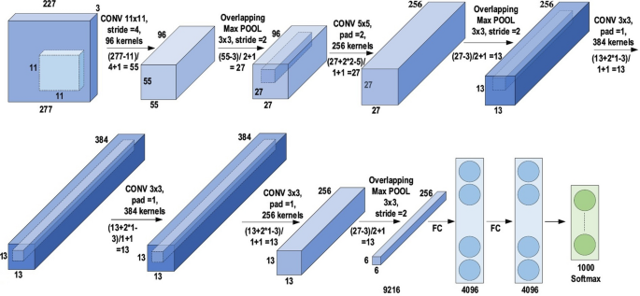
AlexNet
AlexNet
깊이를 높이고 여러 매개 변수 최적화 전략을 구현해 CNN의 학습 능력을 향상시킴
이미지 인식 및 분류 분야에서 혁신적인 결과를 달성
하드웨어 한계를 극복하기 위해 두개의 GPU(NVIDIA CTX 580)를 병렬로 사용(독립적으로 특징 추출)
다양한 이미지 범주에 대한 CNN의 적용 가능성을 높이기 위해 특징 추출 단계의 수를 7개로 늘림
Notes:
두개의 GPU를 병렬로 사용함
-> 각각의 layer들이 독립적으로 특징 추출
-> 특정 layer간에만 정보를 교환
- 첫 convolutional layer는 224*224*3 입력을 받으며 11*11*3 사이즈의 filter를 적용합니다. 그리고 96개의 feature map을 만드는데 55*55*96으로 표현될 것입니다. 다만 두 개의 GPU를 병렬로 사용하여 55*55*48로 표현된 feature map이 두개 형성된 것을 볼 수 있습니다.
이후 local response normalization을 수행하고 3*3 overlapping max pooling, stride2가 적용되어 27*27*96으로 변환됩니다.
​
- 두 번째 convolutional layer에서는 256개의 5*5*48 filter를 적용하는데 zero-padding 2와 stride가 1로 구성되어 27*27*256의 feature map을 생성합니다. 그리고 동일하게 pooling과 LRN을 적용하여 13*13*256으로 변환됩니다.
​
- 세 번째 convolutional layer에서는 3*3*256 filter를 적용하여 13*13*384의 feature map을 만들고 stride와 zero-padding은 1로 수행되었습니다.
​
- 네 번째 convolutional layer에서는 3*3*192 filter를 적용하여 13*13*384 feature map을 만들고 stride와 zero-padding은 위와 동일 합니다.
​
- 다섯 번째도 동일하게 3*3*192 filter를 적용하나 256개의 feature map을 만들고 pooling을 함으로써 6*6*256의 feature map을 최종적으로 생성합니다.
​
- 6~7번째 layer는 fully-connected layer로 최종 6*6*256의 feature map을 1차원으로 변환하여 4096개의 뉴런으로 연결합니다.
​
- output layer에서는 fully-connected layer로 1000개의 뉴런과 연결하고 softmax를 취해 1000개의 클래스에 대한 확률값을 출력합니다

Slide 9
AlexNet
AlexNet의 특징
깊이와 관련된 주요 단점은 과적합
과적합을 줄이기 위해 Dropout과 Data augmentation을 사용함
활성화 함수로 ReLU를 사용해 학습 속도를 개선 함
과적합을 줄임으로써 일반화를 향상시키기 위해,
국소 반응 정규화(Local response Normalization) 및 중복 서브 샘플링(Overlapping Subsampling) 수행
이전 네트워크의 성능을 개선하기 위해 대형 필터(5×5 및 11×11)를 사용하여 다른 수정 작업을 수행함
Notes:
국소 반응 정규화(Local response normalization)
-> 한 픽셀이 갖는 feature가 채널에 따라서 나열되어 있는데, 채널에 따라 정규화 한 것
-> 어느 한 feature에 영향을 받지 않고, 모든 feature에 공평하게 영향을 받기 위해 사용함
중복 서브샘플링(overlapping subsampling)
-> AlexNet에서는 조금씩 곂치는 부분이 있도록 Pooling함으로써, Overfitting 현상을 개선함
Drop out
->
Data augmentation
-> 256*256 사이즈의 이미지를 224*224를 랜덤하게 추출해 augmentation을 함 -> architecture의 첫 input size가 224*224임을 확인할 수 있음

Slide 10
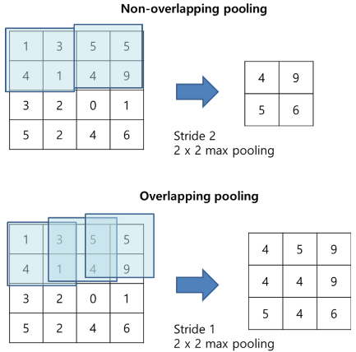
AlexNet
1) 국소 반응 정규화(Local Response Normalization)
주변 값에 영향을 받는 정도를 줄이는 방법
모든 feature를 반영하기 위한 정규화 기법
같은 위치의 픽셀에 대하여,
여러 개의 feature map을 정규화 하는 방법
-> 망의 일반화를 돕는 효과
2) 중복 서브 샘플링(Overlapping Subsampling)
일반적으로 Max Pooling을 할 때는,
각각 중복되지 않은 영역에서 수행함
- 조금씩 겹치는 부분이 있도록 Pooling 함

Slide 11
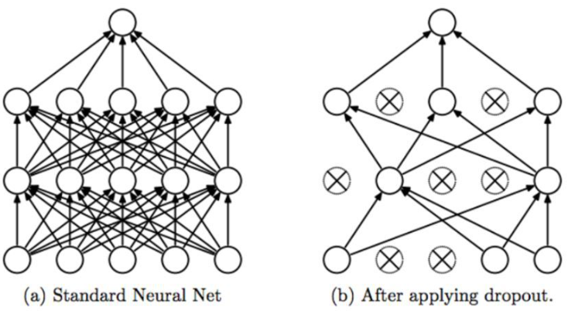
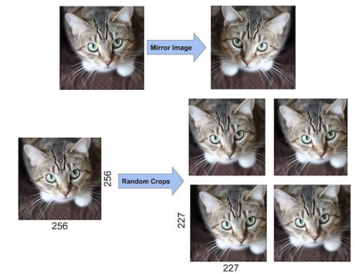
AlexNet
3) Dropout
Fully-connected layer의 뉴런 중 일부를 생략하면서
학습을 진행하는 것
Forward pass와 back propagation에 영향을 미치지 않음
4) 데이터 증강(Data augmentation)
하나의 이미지를 가지고, 여러 장의 이미지를 만들어 내는 것
-> 데이터의 양을 늘리는 것(같은 내용 but 살짝 다른 이미지)
AlexNet에서는 256*256 사이즈의 이미지를
224*224로 랜덤하게 추출해 augmentation 함
Notes:
데이터 증강
- 이미지를 좌우 반전시키거나, Alexnet이 허용하는 입력 이미지 크기인 227 x 227 x 3보다 좀 더 큰 이미지를 조금씩 다르게 잘라서 227 x 227 x 3으로 만들어줘서 여러 장을 만들어 냄
→ 같은 내용을 담고 있지만, 위치가 살짝 다른 이미지들이 생산됨

Slide 12
ZefNet(ZFNet)

Slide 13
ZefNet(ZFNet)
ZefNet(ZFNet)
- AlexNet의 기본 구조를 Visualizing 기법을 통해 Hyper-parameter 최적화를 함
Visualizing(시각화)를 통해 CNN 내부에서 무슨 일이 일어나는지 알게 됨
-> CNN의 비약적인 성능 개선의 토대가 됨
- DeConvNet을 도입함
-> 복잡한 이미지에서 심층 CNN 성능을 제한하는 문제를 해결
-> 나중에 네트워크를 정량적으로 시각화하기 위해 개발된 ZeFNet으로 알려짐
Notes:
블랙 박스 테스트 : 내부 구조나 작동 원리를 모르는 상태에서 동작을 검사하는 방식
-> 블랙 박스 : 내부 구조나 작동 원리를 모르는 상태

Slide 14
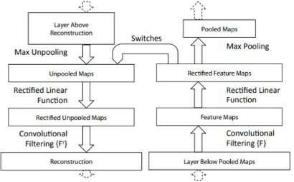
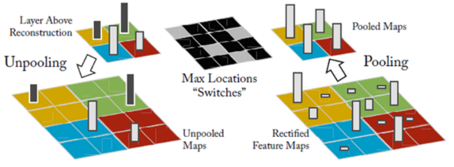
ZefNet(ZFNet)
DeConvNet을 이용한 Visualization
Visualizing 기법 : 중간 layer에서 feature의 activity를 다시 입력 이미지 공간에 mapping 시키는 기법
-> CNN의 동작을 잘 이해하려면, 중간 layer에서 feature의 activity가 어떻게 되는지 알 수 있어야 함
DeConvolution : 특정 feature의 activity가 입력 이미지에서 어떻게 mapping되는지를 이해하기 위해
convolution 과정을 역(reverse)으로 수행하는 것
Convolution 과정 : Feature map – filter – ReLU - Pooling

Slide 15
ZefNet(ZFNet)
1) Pooling
문제점 : Max – Pooling에 대한 역(reverse)을 구하는 것
-> 큰 값만 전달하므로, 어떤 위치에 있는 신호가 가장 큰 값이었는지 위치 정보를 파악할 수 없음
해결책 : Switch 개념 활용
-> Switch는 가장 강한 자극의 위치 정보를 가지고 있는 일종의 꼬리표(flag)
-> Unpooling을 할 때, switch 정보를 활용해 그 자리에 해당 값을 위치시킴
녹색 화살표에서 작은 값은 왼쪽 화살표에서 보면 사라져 있음
-> 강한 값의 위치를 중간(Max Locations “Switch”) 에 저장하여
추후 복구 시 사용

Slide 16
ZefNet(ZFNet)
2) ReLU
ReLU : 음의 값을 갖는 것들은 0으로, 0 이상의 값들은 그대로 pass한다
역과정을 수행할 때, 양의 값들은 문제가 없고 0 이하의 값들만 복원할 방법이 없음
-> 영향이 미미하다고 해 그냥 skip함
3) Filter
Inverse filter 연산을 수행 : 가역이 가능한 과정
-> 특별히 문제가 될 것이 없음

Slide 17
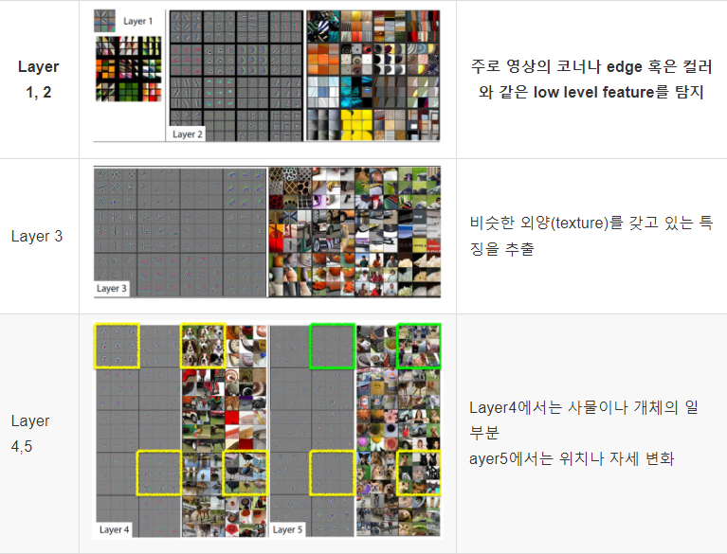
ZefNet(ZFNet)
4) Feature map
시각화 해야 되는 대상
시각화를 수행하게 되면, 특정 단계에서 얻어진 feature map들이 고르게 확보되어 있는지,
특정 feature 쪽으로 쏠려 있는지 등을 파악
학습 결과에 대한 양호 여부 판단 및 CNN 구조가 적절했는지 등을 판단 가능

Slide 18
ZefNet(ZFNet)
ZefNet(ZFNet)
Visualization(시각화)의 목적 : 뉴런 활성화를 이해하여, CNN의 성능을 모니터링 하는 것
숨겨진 특징을 시각화 하여, 심층 신뢰 네트워크(DBN) 성능을 최적화 함
-> CNN이 입력 이미지의 어떠한 부분에 대해 자극을 받고 있는지 눈으로 확인 가능
- 출력 뉴런을 사용해 생성된 이미지를 시각화 하여, 심층 비지도 자동 인코더(AE) 성능을 평가함
- Convolution 및 Pooling layer의 작동 순서를 역전시킴으로써, DeconvNet은 forward pass처럼 작동함(역매핑)
-> Convolution layer 출력을 역방향으로 시작하여 시각적으로 관찰 가능한 이미지 모양을 생성해,
각 레이어에서 학습된 내부 특징 표현의 신경 해석을 제공함
Notes:
심층 신뢰 네트워크
- 입력층과 하나의 은닉층으로 구성되어 있는 제한 볼츠만 머신(RBM)을 빌딩 블럭과 같이 여러 층으로 쌓아 올린 형태의 신경망
-> 입력 데이터와 같은 출력을 재생성하는 모델
입력으로부터 가까운 층부터 차례대로 RBM을 이용한 일종의 비지도 학습인 사전 학습을 수행하며, 이것을 층별 선훈련이라고 함
DBN은 비지도 학습인 RBM을 기반으로 여러 번의 사전 학습을 통해 가중치를 어느정도 보정하고, 역전파 및 피드포워드 알고리즘을 통해 최종 가중치를 계산함
-> 학습 데이터의 양이 적을 때 굉장히 유용함
-----------------------------------------------------------------------------------------------------------------------------------------
자동 인코더, 오토 인코더(AE)
입력이 들어왔을 때, 해당 입력 데이터를 최대한 compression(압축) 시킨 후, compressed data(압축된 데이터)를 다시 본래의 입력 형태로 복원시키는 신경망
Encoder : 데이터를 압축하는 부분
Decoder : 데이터를 복원하는 부분

Slide 19
ZefNet(ZFNet)
ZefNet의 구조
Feature Visualization 기법의 효과를 보이는 것에 집중하여, 전반적으로 AlexNet과 비슷한 구조를 가지고 있음
AlexNet에서 GPU를 하나만 사용함
매개변수 최적화를 실행하고, Filter의 크기를 작게 하고, Stride 크기를 작게 설정하도록 구조를 변경함
-> CNN 토폴로지의 재배열로 인해 성능이 향상됨
Notes:
AlexNet : 첫번째 convolution layer에 11x11 크기에 stride를 4로 정함
ZFNet : filter 크기를 7x7로 하고, stride를 2로 정함
-> 그렇게 얻은 110x110 크기의 feature map에 대하여 3x3 overlapped max pooling을 수행하였으며, strid를 2로 하여 55x55 크기를 얻었음
-> AlexNet과 첫번째, 두번째 layer의 구조가 다름
-----------------------------------------------------------------------------------------------------------------------------------------
재배열 : 형상의 시각화를 사용하여, 설계 약점을 식별하고 적절한 매개변수 변경을 수행할 수 있음

Slide 20
GoogLeNet

Slide 21
GoogLeNet
GoogLeNet
주어진 하드웨어 자원을 최대한 효율적으로 이용하면서, 학습 능력은 극대화할 수 있는 깊고 넓은 신경망
-> 깊고 넓은 신경망을 위해 Inception Module을 추가함
GoogLeNet 아키텍처의 핵심 목표 : 계산 비용을 줄이면서, 높은 수준의 정확도를 달성하는 것
GoogLeNet의 공통 Convolution layer는 동일한 개념의 Network In Network(NIN) 아키텍처를 사용하는
작은 블록으로 대체됨
GoogLeNet의 동기 : 학습 능력을 향상시킬 뿐만 아니라 CNN 매개 변수의 효율성을 향상시키는 것
단점
-> 이기종 토폴로지 : 모듈 간의 적응을 필요로 함
-> Representation Jam(표현 잼) : 다음 계층의 기능 공간을 크게 감소시키고, 때로는 귀중한 정보 손실로 이어짐

Slide 22
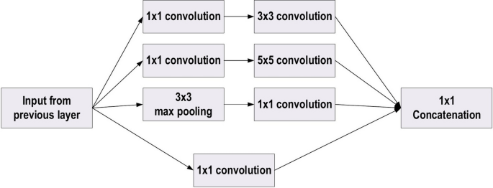
GoogLeNet
GoogLeNet
대형 커널을 사용하기 전에 병목 계층으로 1*1 Convolution Filter를 삽입하여 계산을 조절함
중복 문제를 해결하기 위한 희소 연결을 사용함
-> 관련 없는 채널을 방치하여 비용을 절감함
Fully Connected layer를 사용하는 대신 Global Average Pooling(GAP)을 마지막 layer로 사용해 연결 밀도를 낮춤
- 사용된 추가적인 규칙성 요인에는 최적화 도구로서 RmsProp의 사용과 배치 정규화가 포함됨
- 다양한 크기의 필터를 통합하여 다양한 공간 해상도의 공간 정보와 함께 채널 정보를 캡처함
Notes:
RmsProp
-> 경사 하강법에 기반을 둔 옵티마이저
-> Root Mean Square Propatation
-> 기울기 강하의 속도를 증가시키는 알고리즘
배치 정규화
-> 층으로 들어가는 입력 값이 한쪽으로 쏠리거나 너무 퍼지거나 너무 좁아지지 않게 해주는 인공신경망 기법
-> 활성화 함수의 활성화 값, 출력 값을 정규화하는 작업
-> 배치 정규화를 사용하면, 초기값에 영향을 받지 않고 오버피팅을 피하고 학습속도도 빨라짐

Slide 23
GoogLeNet
Global Average Pooling(GAP)
목적 : Feature를 1차원 vector로 만들기 위함
같은 채널의 feature들을 모두 평균을 낸 다음, 채널의 개수만큼 원소를 가지는 vector로 만듦
고안된 이유 : Fully Connected layer를 없애기 위한 방법으로 도입 됨
-> Fully Connected layer는 파라미터의 수가 많이 증가하며, 위치에 대한 정보가 사라지는 단점이 있음
-> Fully Connected layer 사용시 꼭 지정해 줘야 하는 사이즈 때문에 입력 이미지를 고정해야 하는 단점이 있음
-> But GAP는 어떤 사이즈의 입력이 들어와도 상관이 없음
=> GAP는 파라미터가 추가되지 않고, 폭발적으로 증가하지 않아서 overfitting 측면에서도 유리함
=> GAP의 연산 결과, 1차원 vector가 되기 때문에, 최종 출력에 Fully Connected layer 대신 사용 가능

Slide 24
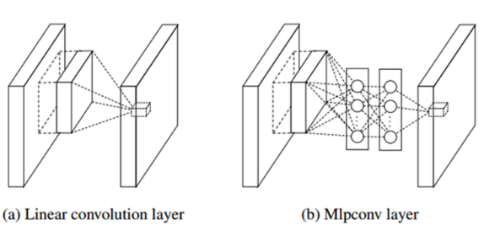
GoogLeNet
1) Multi-Layer Perceptron(MLP)
기존 CNN의 문제
-> Feature 추출 시 filter의 특징이 linear하기 때문에, non-linear한 성질을 갖는 feature를 추출하는데 어려움이 있음
-> 이를 극복하기 위해 feature map의 개수를 늘려야 함
-> 연산량이 늘어남
- 제안 해결책 : filter 대신 MLP(Multi-layer Perceptron)을 사용해 feature를 추출
Convolution kernel보다는 non-linear한 성질을 잘 활용할 수 있기 때문에, feature를 추출할 수 있는 능력이 우수함
1*1 Convolution을 사용해 feature map을 줄일 수 있음

Slide 25
GoogLeNet
2) Network In Network(NIN)
3개의 MLPconv layer를 사용함
Fully-Connected NIN 대신에 최종단에 Global average pooling(GAP)을 사용함
-> 효과적으로 feature-vector를 추출하였기에, 추출된 vector들에 대한 pooling만으로도 충분
-> Average pooling만으로 classifier 역할을 할 수 있기 때문에, overfitting의 문제를 회피 가능
Notes:
Average pooling 만으로 classifier 역할을 할 수 있기 때문에 overfitting의 문제를 회피
-> classifier 역할을 하는 FCN은 전체 free parameter 중 90%를 가지고 있음
-> 많은 파라미터는 오버피팅에 빠질 가능성유발, FCN이 없으므로 오버피팅 문제 해결

Slide 26
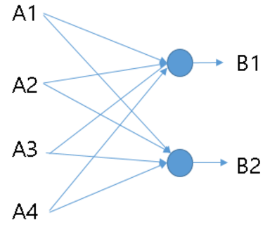
GoogLeNet
3) 1 * 1 Convolutuon
목표 : 차원 축소
효과 : 여러 개의 feature map으로부터
비슷한 성질을 갖는 것들을 묶어낼 수 있고,
“C2 > C3”의 관계가 만들어지면,
차원을 줄이는 것과 같은 효과를 얻을 수 있음
뉴런에 활성함수로 ReLU를 사용하면,
추가로 non-linearity를 얻을 수 있는 이점도 있음
입력 feature map C2의 개수가 4,
출력 feature map C3의 개수가 2인 경우일 때,
4개의 feature map으로 부터 입력 받아,
학습을 통해 얻어진 learned parameter를 통해
4개의 feature map이 2개의 feature map으로 결정됨
-> 차원이 줄어들게 되며, 연산량을 절감하게 됨

Slide 27
GoogLeNet
4) Inception
- Inception Module : 다양한 크기의 Filter들을 조합해서 feature를 생성하는 module
- Inception을 개발하면서, NIN 구조를 많이 참고함
Local receptive field에서 더 다양한 feature를 추출하기 위해, 여러 개의 convolution을 병렬적으로 활용함
Inception 모듈에서는 특징을 효율적으로 추출하기 위해, 1*1, 3*3, 5*5의 합성곱 연산을 각각 수행함
Inception 모듈의 4가지 연산
1) 1*1 합성곱
2) 1*1 합성곱 + 3*3 합성곱
3) 1*1 합성곱 + 5*5 합성곱
4) 3*3 Max-pooling + 1*1 합성곱

Slide 28
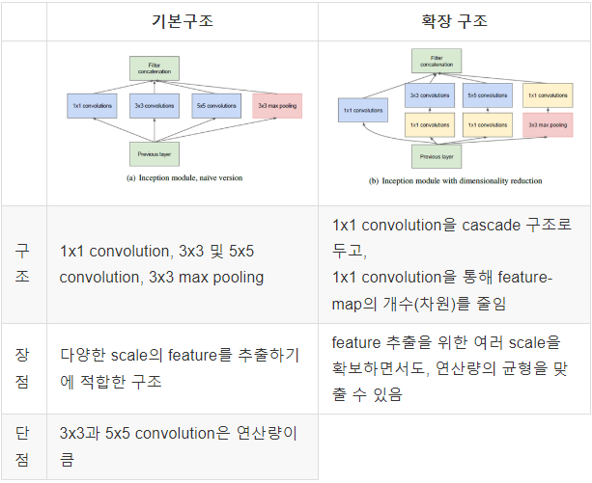
GoogLeNet
Inception
1*1 Convolution을 cascade 구조로 두면,
feature 추출을 위한 여러 scale을 확보하면서도,
연산량의 균형을 맞출 수 있게 됨
-> 1*1 Convolution을 통해 연산량을 조절 가능해,
깊은 망을 구현할 수 있음
기존의 CNN 구조에서 크게 벗어나지 않으면서도,
효과적으로 feature를 추출할 수 있음
Convolution kernel(파란색)
-> 다양한 scale의 feature를 효과적으로 추출
1*1 Convolution layer(노란색)
-> 연산량을 크게 경감시킬 수 있게 되어,
결과적으로 망의 넓이와 깊이를 증가시킬 수 있는 기반을 마련함
Notes:
Cascade 구조 : 하나의 Convolution에 여러 개의 Convolution이 연속으로 쭉 연결된 형태

Slide 29
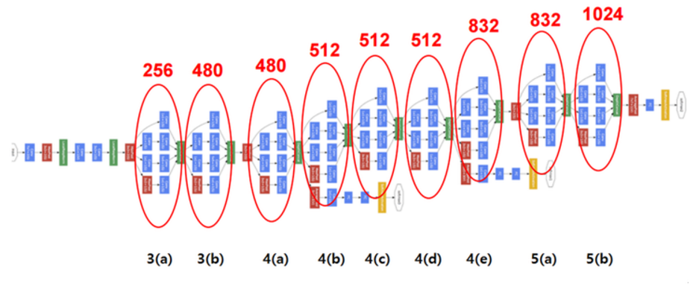
GoogLeNet
GoogLeNet
9개의 Inception 모듈로 이루어짐
3*3보다 5*5 Convolution을 통해 얻는 feature map의 개수가 작은 이유
-> 5*5 Convolution이 훨씬 연산량을 많이 필요로 함
-> 입력 이미지의 크기가 이미 줄어든 상황에서는
3*3으로 얻을 수 있는 feature가 더 많기 때문
3*3이나 5*5 Convolution 앞에 1*1 Convolution을 통해
차원 절감의 효과를 크게 누릴 수 있음
- 파란색 : Convolution layer
- 빨간색 : Max-Pooling layer
- 노란색 : Softmax layer
- 녹색 : 기타 Function
- 동그라미 : Inception 모듈
- 동그라미 위 숫자 : 각 단계에서 얻어지는 feature map의 수
Notes:
인셉션 3(a)에는 256이라는 빨간색 숫자가 적혀 있음
-> 인셉션 3(a)를 통해 총 256개의 feature-map이 만들어졌다는 뜻
-> 1x1 convolution을 통해 64개, 1x1과 3x3 연속 convolution을 통해 128개, 1x1과 5x5 연속 convolution을 통해 32개, max-pooling과 1x1 convolution을 통해 32개를 적용하여 도합 256개의 feature-map을 얻을 수 있게 되었다는 뜻
-----------------------------------------------------------------------------------------------------------------------------------------

Slide 30
GoogLeNet
Auxiliary Classifier
CNN 구조에서는 볼 수 없는, 학습을 도와주는 도우미 역할을 하는 독득한 유닛
중간 중간에 softmax를 두어, 중간에서도 Backpropagation을 할 수 있게 하여,
Gradient가 잘 전달되지 않는 문제를 해결함
Auxiliary Classifier를 2곳에 두고 학습을 할 때,
Auxiliary Classifier를 이용해 Vanishing Gradient 문제를 피하고 수렴을 더 좋게 해주면서 학습 결과가 좋아짐
Notes:
인셉션 3(a)에는 256이라는 빨간색 숫자가 적혀 있음
-> 인셉션 3(a)를 통해 총 256개의 feature-map이 만들어졌다는 뜻
-> 1x1 convolution을 통해 64개, 1x1과 3x3 연속 convolution을 통해 128개, 1x1과 5x5 연속 convolution을 통해 32개, max-pooling과 1x1 convolution을 통해 32개를 적용하여 도합 256개의 feature-map을 얻을 수 있게 되었다는 뜻
-----------------------------------------------------------------------------------------------------------------------------------------

Slide 31
Network In Network(NIN)

Slide 32
Network In Network
Network In Network
Inception의 뼈대가 되는 구조로, 3개의 MLP Conv layer를 사용한 구조
Convolution을 수행하기 위한 filter 대신, MLP(Multi layer perceptron)을 사용해 feature를 추출할 수 있도록 함
인식 컨볼루션(Perception Convolution)의 여러 계층을 사용
-> 네트워크에 추가 비선형성을 추가하는 것을 지원하는 1*1 filter를 사용해 실행됨
-> 네트워크 깊이를 확대하는 것을 지원하며, 나중에 Dropout을 통해 정규화 될 수 있음
GAP(Global Average Pooling) 사용
-> Fully Connected layer를 대체하기 위해 사용됨
-> 모델의 매개변수의 수를 줄일 수 있음

Slide 33
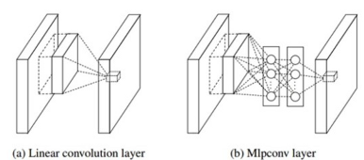
Network In Network
1) MLP(Multi Layer Perceptron)
장점 : Convolution보다는 non-linear한 성질을
잘 사용할 수 있기 때문에,
feature를 추출할 수 있는 능력이 우수함
-> 1*1 Convolution을 사용해 feature map을 줄일 수 있음
2) NIN( Network In Network)
MLPConv layer를 3개 사용한 구조
Fully Connected Neural Network가 없음
-> 최종단에 GAP를 사용함
-> Average pooling만으로 Classifier 역할 가능
-> Overfitting 문제 회피 가능
-> 연산량이 줄어듬

Slide 34
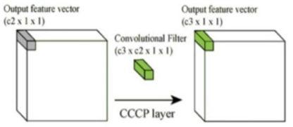
Network In Network
3) 1*1 Convolution
1*1 Convolution을 하는 이유 : 차원을 줄이는 것
여러 개의 feature map으로부터,
비슷한 성질을 갖는 것들을 묶어낼 수 있음
-> feature map의 숫자를 줄일 수 있고, 연산량도 줄일 수 있음
C2 > C3의 관계가 만들어지면,
차원을 줄이는 것과 같은 효과를 얻을 수 있음
4) GAP(Global Average Pooling)
같은 채널의 feature들을 모두 평균을 낸 다음,
채널의 개수만큼 원소를 가지는 vector로 만듦
결과가 1차원 vector가 되기 때문에, 최종 출력에 Fully Connected layer 대신 사용 가능
Average pooling만으로 Classifier 역할 가능
-> Overfitting 문제 회피 가능
-> 연산량이 줄어듬

Slide 35
Inception

Slide 36
Inception
Auxiliary layer
깊은 layer까지 정보를 전달하기 위해 사용함
Layer가 깊어짐으로 인해 발생하는 Gradient Vanishing Problem을 해결하기 위해,
중간 중간에도 오차를 계산하여 Back propagation을 전달하는 Auxiliary layer를 추가적으로 둠
Sparse한 Convolution
-> Matrix 자체는 Dense하게 만들지만, 네트워크 자체는 sparse 하도록 만드는 것
Local sparse Structure Conv
-> 다양한 feature를 뽑기 위해, Convolution filter를 병렬로 사용
-> 네트워크 전체가 sparse 해지게 되어, 학습에 유리한 조건이 됨
- Dense Matrix : Convolution filter와 Max-Pooling을 Concatenation(연결) 연산으로 합치는 것

Slide 37
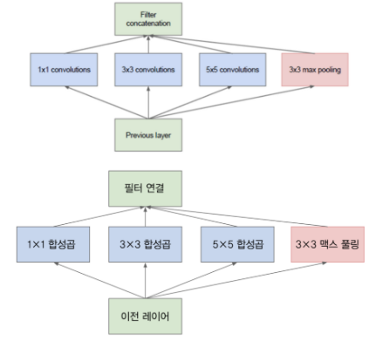
Inception
다양한 크기의 Convolution Filter
다양한 크기의 Convolution filter가 있음
다양한 feature를 뽑기 위해,
여러 종류의 Convolution filter를 병렬로 사용함
다양한 필터를 사용한 이유
-> Input feature에서 의미 있는 feature를 뽑아내기 위해서는
다양한 Representation을 받아들일 수 있는
Filter들이 필요하기 때문에
-> Input feature의 어떤 특징이 있다고 할 때,
그 특징들과 Filter 간의 Correlation이
어떻게 분포되어 있는지 모르기 때문에 다양한 Filter를 사용함
기본적인 Inception 모듈
-> 이전 layer의 출력에 다양한 필터 크기로 합성곱 연산을 함
사용한 Convolution Filter
-> 1*1,. 3*3, 5*5, 3*3 Max-Pooling을 사용함

Slide 38
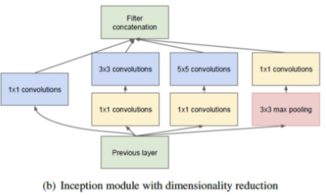
Inception
Inception Module
- Inception Module : 다양한 크기의 Filter들을 조합해서 feature를 생성하는 module
1*1 Convolution을 적용해, 채널 수를 줄여 파라미터 수를 더 줄이는 방향으로 모듈을 설계함
-> width와 height 크기는 유지한 상태에서 Channel의 크기만 변경 가능함
1*1 Convolution을 이용하면, Chanel의 수를 마음대로 조절할 수 있기 때문에, Concatenation(연결)할 때,
채널의 크기를 맞추는 데에도 용이함
Channel의 개수만큼 입력을 받아서, 하나의 결과를 생성하고 이를 목표 Channel 수만큼 반복함
-> 각 width, Height 위치의 Channel들이 서로 대응되므로, Fully Connected layer의 성격도 띄게 됨
-> Filter의 위치 속성을 없애지 않고 계속 유지함

Slide 39
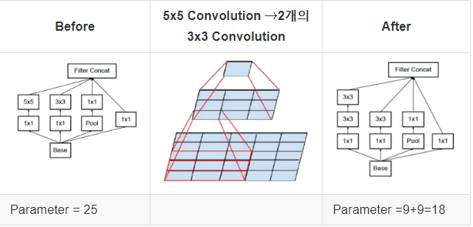
Inception
Factorizing Convolutions
큰 크기를 갖는 Convolution kernel을 인수분해 하면,
작은 kernel 여러 개로 구성된 deep 네트워크를 만들 수 있음
-> parameter의 수가 더 줄어들면서, 망은 깊어지는 효과를 얻을 수 있음
- n*n Convolution은 1*n, n*1로 분해가 가능하며, n이 클수록 parameter 절감 효과가 커짐

Slide 40
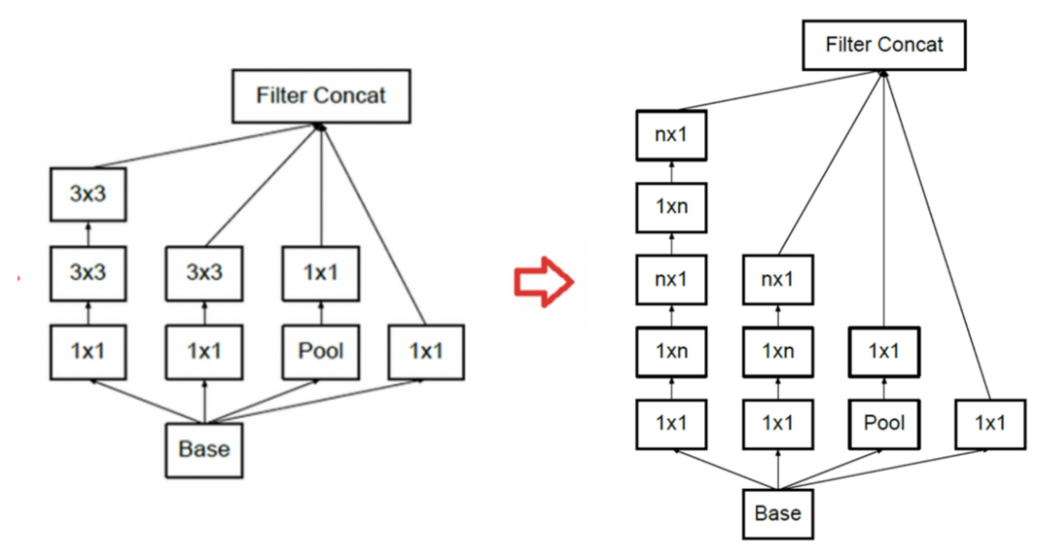
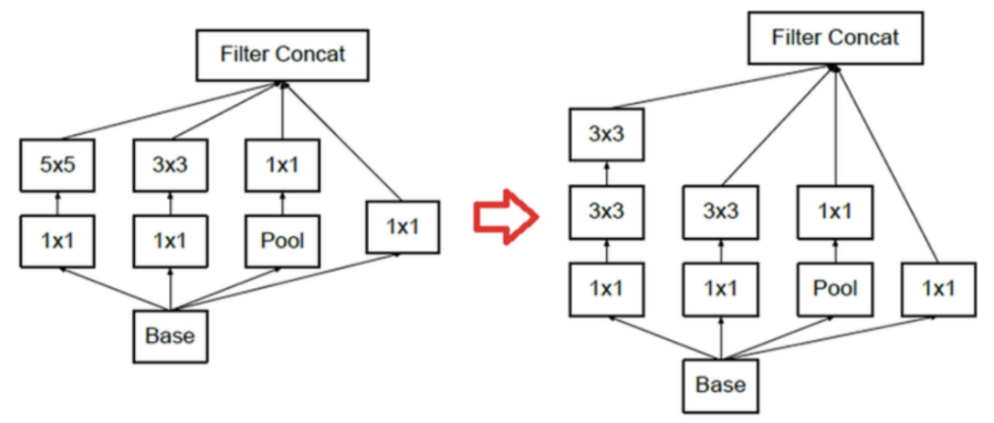
Inception
Inception V2, V3
V1(GoogLeNet)의 개선된 버전(V2, V3)
-> 최적화 기법들을 적용한 것
Inception Module B
-> Factorizing Convolutions을 적용해 최적화 한 것
-> Module A에 비해 연산량을 33% 절감함
-> Inception V3에서부터 이 방법이 적용됨
Inception Module A : Inception module을 개선한 것

Slide 41
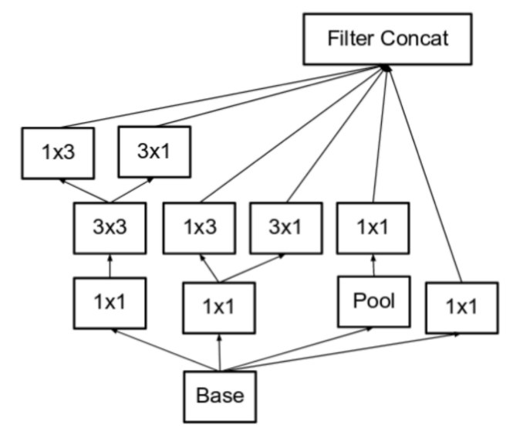
Inception
Inception V2, V3
V1(GoogleNet)의 개선된 버전(V2, V3)
-> 최적화 기법들을 적용한 것
Inception Module C
-> Representational Bottleneck 문제를 완화하기 위해서,
좀 더 넓게 concatenation(연결)하는 방법으로 만들어본 Module
-> Module 내부에서 Convolution + strid나 Pooling이 깊게 적용되면,
Representational Bottleneck 문제가 더 악화되니까 옆으로 쌓아보려는 시도
-> Inception V3에서 Output 단에 사용됨
Notes:
Representational Bottleneck(표현 병목) : 정보량이 줄어드는 현상

Slide 42
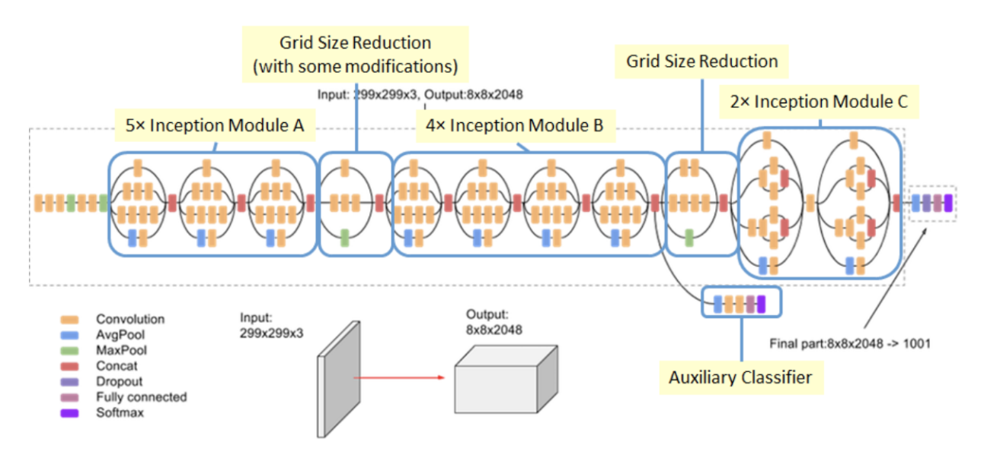
Inception
Inception V3
Inception Module A, B, C와 Grid Size Reduction이 적용된 형태
Inception V1(GoogleNet)에서 적용된 Auxiliary Loss는 2개였는데, 1개로 축소됨

Slide 43
Inception
Inception V3
Inception-ResNet 및 Inception-V3/4를 Inception-V1/2의 업그레이드 된 유형으로 제안함
Inception-V3의 개념 : 심층적인 네트워크 일반화에 영향을 미치지 않으면서, 계산 비용을 최소화하는 것
-> 대형 필터가 아닌 비대칭 소형 필터(1*5 및 1*7) 사용
-> 대형 필터 이전에는 1*1 Convolution의 병목 현상을 사용함
=> 전통적인 Convolution 작동을 채널 간 상관관계와 매우 유사하게 만듦
Inception-V3에서 1*1 Convolution 연산을 사용하여 ,
입력 데이터는 초기 입력 공간보다 작은 3개 또는 4개의 분리된 공간에 mapping됨
모든 상관 관계는 공통적인 5*5 또는 3*3 Convolution을 통해 작은 공간에 mapping됨

Slide 44
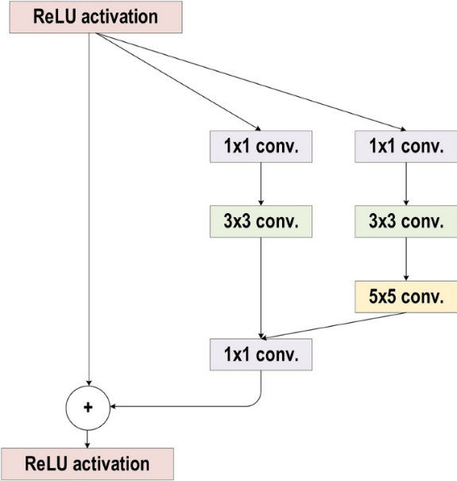
Inception
Inception ResNet
Inception-ResNet에서 필터 연결을 잔여 연결(Shortcut Connection) 로 대체하여 초기 블록과 잔여 학습 전력을 통합함
교육에서 잔여 연결(Shortcut Connection)을 사용하면, Inception 네트워크 교육이 상당히 가속화됨
Notes:
Inception 잔차 장치에 대한 기본 블록 다이어그램

Slide 45
VGGNet

Slide 46
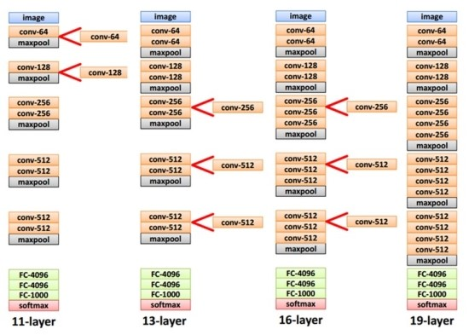
VGGNet
VGGNet(Visual Geometry Group)
대량의 이미지를 인식함에 있어, 네트워크의 깊이가 어떤 영향을 주는지 연구하기 위해 설계된 네트워크
-> Convolution kernel 사이즈를 한 사이즈로 정하고, Convolution의 개수를 늘리는 방식으로 테스트 진행
네트워크 계층의 총 개수에 따라 여러 유형의 VGGNet이 있음(VGG16, VGG19 등)

Slide 47
VGGNet
VGGNet(VGG19)
ZeFNet 및 AlexNet보다 더 깊은 19개의 layer를 사용해 네트워크 표현 용량의 관계를 심층적으로 시뮬레이션 함
-> 신경망을 구성하는 layer의 수가 많을수록 좀 더 복잡한 문제를 해결 할 수 있음
작은 크기의 필터가 CNN 성능을 향상시킬 수 있다고 제안함
-> 작은 크기의 필터의 병렬 할당이 큰 크기의 필터와 동일한 영향을 생생할 수 있음으로 실험적으로 보여줌
-> 작은 크기 필터는 수용 필드를 큰 크기의 필터와 유사하게 효율적으로 만들어짐
매개 변수의 수를 줄임으로써 작은 크기의 필터를 사용하여 계산 복잡성을 줄일 수 있는 추가적인 이점을 얻음

Slide 48
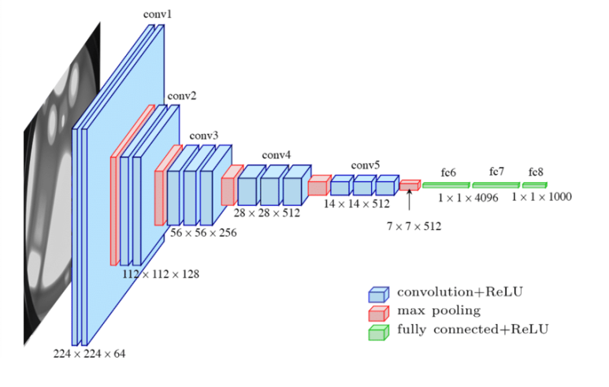
VGGNet
VGGNet(Visual Geometry Group)
VGGNet 구조 : Conv + Conv + Conv + Pooling(3*3인 작은 filter 여러 개를 stack 시킴)
Convolution layer는 kernel 사이즈 3*3, padding 사이즈 1로 설정해, Max-Pooling을 사용해 이미지를 resize 함
Pooling은 2*2 크기로 Stride가 2인 Max-Pooling 방식을 사용해 이미지를 절반으로 resize함
-> layer가 많이 쌓일수록 수용 영역이 넓어지기 때문에, 작은 크기의 연산을 수행함
최종단에 Fully Connected layer 3개를 붙임
Notes:
3x3 convolutional layer를 2개 쌓으면 5x5 convolution이 되고, 3개를 쌓으면 7x7 convolution이 된다
-----------------------------------------------------------------------------------------------------------------------------------------

Slide 49
VGGNet
VGGNet(Visual Geometry Group)
Convolution layer 중간에 1 * 1 Convolution을 삽입하여 네트워크의 복잡성을 조절함
-> 차원은 그대로 유지하면서, ReLU를 이용해 추가적인 non-linearity를 확보하기 위해 사용
네트워크 튜닝 : Max-Pooling layer는 Convolution layer에 이어 삽입되고,
Padding은 공간 해상도를 유지하기 위해 구현됨
지역화 문제와 이미지 분류에 대해 상당한 결과를 얻음

Slide 50
VGGNet
VGGNet 장점
layer의 깊이가 깊어짐
-> layer의 깊이가 깊어질수록 오차가 확연하게 줄어듦
GoogleNet보다 구조적으로 간단해지고, 이해하기 쉬워 짐
VGGNet 단점
신경망을 구성하는 파라미터의 개수가 너무 많음
-> 최종단에 위치한 Fully-Connected layer 부분 3개를 오는데 사용된 파라미터 수 : 12억 2000만개

Slide 51
Highway Network

Slide 52
Highway Network
Highway Network
네트워크 깊이를 늘리면, 주로 복잡한 작업에 대한 성능이 향상됨
-> 더 깊은 네트워크에 여러 계층이 존재하면, 하위 계층에서 오류의 역전파의 작은 기울기 값이 발생할 수 있음
-> 이 문제를 극복하기 위해 Highway Network가 제안됨
어떤 layer를 통과할 때, 해당 layer에서 수행되어야 하는 선형 연산과 활성화(activation)과 같은 연산을 거치지 않고, 빠르게 지나만 가는 우회 도로로 제공하자는 것
-> 빠른 학습이 가능함
상호 연결 개념을 기반으로 함

Slide 53
Highway Network
Highway Network
layer를 연산 없이 통과하므로, layer를 적게 사용하는 것처럼 동작하게 해 줌
layer를 얼마만큼 거쳐 갈 것인지, 얼마나 연산 없이 그냥 지나칠 것인지를 학습하게 됨
-> 각각의 비중을 조절하기 위해,
변형 게이트(Transform gate)와 캐리 게이트(Carry Gate) 같은 2개의 게이트가 사용됨
우리에게 주는 의의
1) layer가 아무리 많아져도, 학습이 느려지지 않게 하는 모델을 만들 수 있음
2) 모델의 hyper-parameter 중 하나인 layer의 개수를 데이터의 복잡도에 관계 없이 크게 잡아도 됨
-> 데이터로부터 배우는데 필요한 학습은 앞쪽 layer에서부터 주로 일어나고,
뒤쪽 나머지 layer들에서는 그냥 Highway를 통과하는 형태로 스스로 학습될 것이기 때문

Slide 54
ResNet

Slide 55
ResNet
ResNet(잔류 네트워크)
목표 : 이전 네트워크와 비교하여 Vanishing Gradient Problem이 없는 초심 층 네트워크를 설계하는 것
Layer 수를 기반으로 여러 유형의 ResNet이 개발 됨
-> 34개 layer에서 시작하여 최대 1202개 layer까지 개발됨
핵심 : 깊어진 신경망을 효과적으로 학습하기 위한 방법으로, Residual을 고안한 것
네트워크 깊이가 깊다고 해서 무조건 성능이 좋아지지는 않음
-> 이러한 문제를 해결하기 위해 Residual Block의 도입함

Slide 56
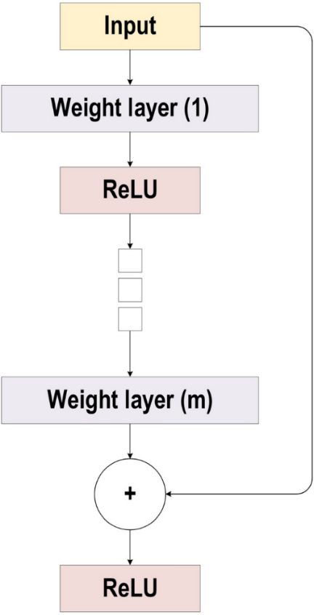
ResNet
ResNet(잔류 네트워크)
ResNet의 새로운 아이디어 : 더 깊은 네트워크를 훈련하는 문제를 해결하기 위해 Highway Network에 사용된 우회 경로 개념을 사용하는 것
기존 feedforward 네트워크와 잔여 연결
잔차 네트워크에는 수많은 기본 잔차 블록이 포함되어 있음
잔여 네트워크 아키텍처의 유형에 따라, 잔여 블록의 작업도 변경됨

Slide 57
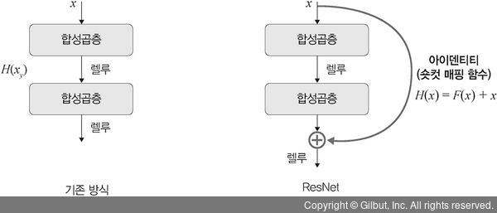
ResNet
2) Residual(잔차)
ResNet의 목적 : F(x) + x를 최소화 하는 것
F(x) : Residual 함수
-> 두 개의 합성곱 층 사이에 위치함
-> 출력(H(x))과 입력 x에 대한 차로 표현 가능함
x의 목적 : F(x)를 0에 가깝게 만드는 것
-> F(x)가 0이 되면, 출력과 입력 모두 x로 같아지게 됨
-> F(x) = H(x) – x이므로, F(x)를 최소로 한다는 것은
H(x) – x를 최소로 한다는 것
H(x) – x를 Residual(잔차)이라고 함
1) Residual Block
Residual Block은 기울기가 잘 전파될 수 있도록
일종의 숏컷(Shortcut, skip connection)을 만들어 줌
-> Gradient Vanishing 문제를 방지 가능

Slide 58
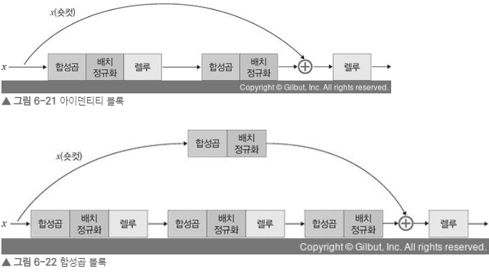
ResNet
3) Identity Block
네트워크의 F(x)에 x를 그대로 더하는 것
5) ResNet의 구조
숏컷(Skip connection)으로 만들어진 Block인,
Identity Block과 Convolutional Block으로 구성됨
기본적으로 VGG19 구조를 뼈대로 하며,
거기에 합성곱 층들을 추가해서 깊게 만든 후,
숏컷(Skip Connection)들을 추가함
4) Convolutional Block
x가 1*1 합성곱 층을 거친 후 F(x)에 더해 주는 것

Slide 59
ResNet
ResNet 장점
ResNet은 계층 내부의 숏컷(Skip Connection)을 제시하여,
매개 변수가 없고 데이터에 독립적인 교차 계층 연결(parameter-free and data-Independent)을 가능하게 함
숏컷(Skip Connection)이 심층 네트워크 수렴을 가속화하기 때문에,
Vanishing Gradient problem을 방지할 수 있는 잠재력을 가지고 있음
확대된 깊이에서도 낮은 계산 복잡성을 가지고 있음
ResNet 단점
여러 계층이 정보를 극히 적게 또는 전혀 기여하지 않기 때문에,
보존적 개별성 변환(means of preservative individuality transformations)을 통해 정보를 분명히 보존
-> 각 layer에 개별적인 가중치 그룹이 있기 때문에 가중치가 많음

Slide 60
DenseNet

Slide 61
DenseNet
DenseNet
Vanishing Gradient Problem을 해결하기 위해,
ResNet 및 Highway network와 동일한 방향에 따라 DenseNet이 제시됨
ResNet의 단점을 해결하기 위해, 개선된 접근 방식으로 교차 계층 연결(cross-layer connectivity)을 사용함
-> Feed forward 방식을 사용해, 각 계층을 네트워크의 모든 계층에 연결함
-> 각 이전 계층의 feature map은 다음 모든 계층에 입력하기 위해 사용됨
계층 간 깊이 별 Convolution 영향을 보여줌

Slide 62
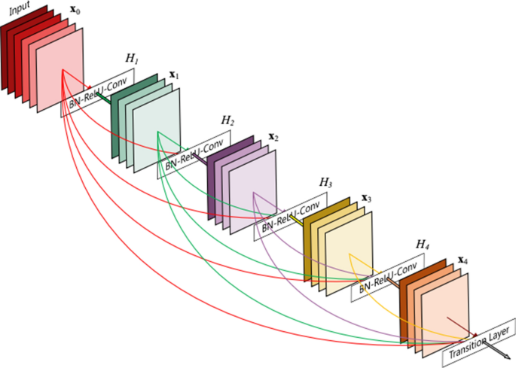
DenseNet
DenseNet
이전 layer의 기능을 추가하는 대신 연결하기 때문에,
네트워크는 추가된 정보와 보존된 정보를 명확하게 구별할 수 있음
좁은 layer 구조로 인해 feature map의 수가 증가함에 따라, parametric으로 높은 가격이 됨
작업의 과적함을 최소화하는 정규화 효과가 포함됨

Slide 63
DenseNet
ResNet VS DenseNet
공통점
-> Skip Connection(shortcut)을 이용함
-> 정보를 더 깊은 layer까지 전달할 수 있는 path를 만들어 학습이 잘 되도록 함
차이점
-> ResNet은 Skip Connection이 덧셈을 통해 이루어짐
-> DensNet은 Concatenation(연결)을 통해 이루어짐

Slide 64
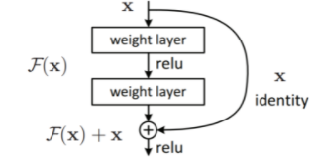
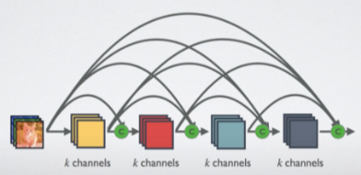
DenseNet
1) Skip Connection(Shortcut Connection)
하나의 layer의 Output을 몇 개의 layer를 건너 띄고, 다음 layer의 Input에 추가하는 것
도입된 이유 : layer 깊이가 깊어질수록 발생하는 Gradient Vanishing Problem을 해결하기 위함
2) Concatenation(결합)
입력 값들을 사슬처럼 이어 결합(연결)하는 것
DenseNet에서는 모든 layer들이 서로 연결되도록 구성함
이전의 모든 layer들로부터 추가적인 정보를 얻고,
그들 고유의 feature map을 그 다음 모든 layer로 전달함
-> Dense하게 연결됨

Slide 65
ResNeXt

Slide 66
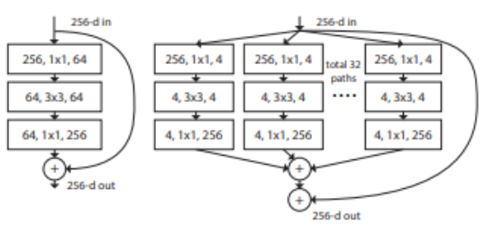
ResNeXt
ResNeXt(=Multi-branch ResNet)
ResNet의 성능을 업그레이드 한 모델
-> ResNet에 Inception 개념과 AlexNet의 개념을 응용한 모델
-> Inception Module + Split – transform – merge 전략의 결과물
특징
-> VGG와 ResNet처럼 같은 layer들을 반복함
-> 1개의 Input을 여러 방향으로 쪼개는 Split-transform-merge 방식을 이용함
-> Grouped Convolution 방식을 사용함 (path 별로 layer 구성을 가지고 있음)
-> Cardinality라는 새로운 용어가 등장함
왼 : ResNet / 오 : ResNeXt

Slide 67
ResNeXt
Cardinality
Channel 수를 몇개의 group으로 분할하는지 조절하는 hyper-parameter
Residual의 개수로, Short Connection은 그대로 하나이지만, Residual 부분이 여러 개인 것을 볼 수 있음
여러 path의 Output은 Summation으로 합침
모델의 깊이나 넓이를 증가시키는 것보다, Cardinality를 증가시키는 것이 효율적이고, 더 좋은 성능을 나타냄
성능 향상 : deep < width < cardinality
왼 : ResNet / 오 : ResNeXt

Slide 68
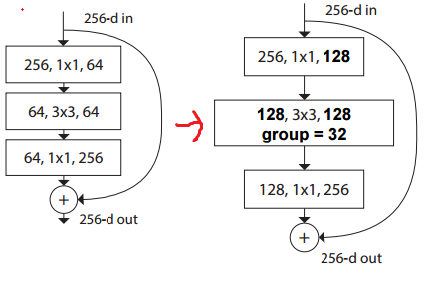
ResNeXt
Grouped Convolution
Inception Module과 상당히 유사함
AelxNet에서 GPU 성능 때문에, Convolution Net을 두개로 나눠서 병렬 처리한 것에서 영감을 받음
Input channel을 n등분 시켜서, group 단위로 channel을 쪼개고, 그 group에 대해서 일반 Convolution을 한 것
-> 하나의 큰 Convolution layer를 여러 개의 작은 Convolution layer로 나눠서 계산된 결과를 합침(Summation)
ResNeXt의 Residual Block은 Inception module과는 다르게, 각 path마다 모두 동일한 구조를 지니며,
dimension(차원)이 모두 같음
왼 : ResNet / 오 : ResNeXt
Notes:
256 채널의 입력값이 BottleNeck으로 전달되고 1x1 conv를 거쳐서 128개의 채널을 갖습니다.
여기서 128개의 채널을 32개의 그룹으로 분할하여 각 그룹당 4개(128/32)의 채널이 됩니다.
그리고 32개의 conv는 4개의 채널 입력값에 대해서만 연산을 수행하여 4채널의 피쳐맵을 생성합니다.
32개의 그룹에서 생성한 4개의 피쳐맵을 연결(concatenate)하여 128개의 채널을 만듭니다.
다음에 1x1 conv를 거쳐서 256개의 채널이 됩니다.
그리고 이 32는 cardinality라는 하이퍼파라미터로 조절 가능한 변수입니다.

Slide 69
ResNeXt
ResNeXt(집계 잔차 변환 네트워크)
Cardinality를 이용해, 분할, 변환 및 병합 토폴로지를 쉽고 효과적으로 활용함(다중 변환 활용)
-> Cardinality를 증가시킴으로써, 성능이 향상됨
ResNeXt의 복잡성은 3*3 Convolution에 앞서 1*1 filter(낮은 임베딩)를 사용하여 조절됨
ResNet과 차이점 : Summation을 함
Shortcut Connection은 최적화 된 교육에 사용됨

